Slide 1
Credit Card Default Prediction
%
Muhamad Fikri Mumtaz

Slide 2
Outline
Introduction
Data Analysis
Prediction Modelling
Result and Conclusion

Slide 3
01
Introduction

Slide 4




Objective
Memprediksi Kemungkinan Pengguna Kartu Kredit Bank Gagal Bayar (Default)

Slide 5
Credit Card
Kartu Kredit adalah alat pembayaran yang memungkinkan pemiliknya untuk membeli barang atau jasa tanpa harus membayar langsung dengan uang tunai.
Saat pemilik kartu kredit melakukan transaksi, penerbit kartu kredit akan mengeluarkan dana terlebih dahulu dan memberikan tagihan kepada pemilik kartu kredit pada akhir bulan.
Pemilik kartu kredit dapat membayar tagihan secara penuh atau sebagian, namun bunga akan dikenakan pada saldo yang belum terbayar.

Slide 6
Limit Balance
Limit Balance ditetapkan oleh penerbit kartu kredit berdasarkan beberapa faktor, seperti pendapatan, riwayat kredit, dan risiko kredit yang diambil oleh penerbit.
Penerbit akan melakukan analisis kredit terhadap pengguna untuk menilai kemampuan pengguna dalam membayar tagihan secara tepat waktu serta melihat catatan kredit pengguna, seperti jumlah hutang yang dimiliki dan riwayat pembayaran hutang.
Penggunaan kartu kredit secara bijak dan pembayaran tagihan tepat waktu dapat membantu meningkatkan limit balance, sementara keterlambatan atau gagal bayar tagihan dapat menurunkan limit balance.

Slide 7
Default Credit Card
Ketika terjadi gagal bayar pada kartu kredit (Default), pengguna akan dikenakan bunga dan biaya keterlambatan yang cukup tinggi.
Jika keterlambatan terus berlanjut, pihak bank akan mengambil tindakan yang lebih serius seperti memblokir kartu kredit dan mengirimkan tagihan ke agen penagih utang.
Dalam kasus yang lebih parah, pengguna kartu kredit dapat terdaftar di dalam daftar hitam kredit dan sulit untuk mengajukan pinjaman atau kredit di masa depan.

Slide 8
02
Data Analysis

Slide 9
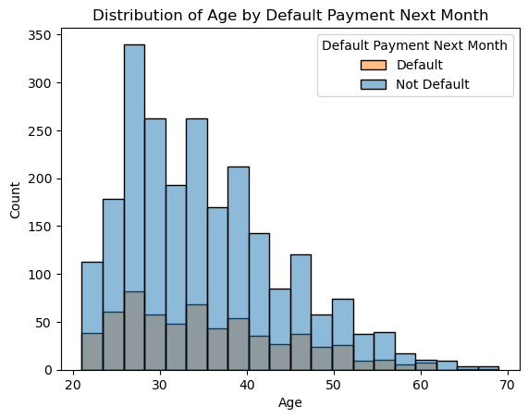
Distribution of Age By Default Payment
Persebaran pengguna kartu kredit berada di rentang 21 hingga 69 tahun dengan rata-rata berada di 35 tahun.
Umur 25-30 adalah umur pengguna kartu kredit yang paling konsumtif dan paling aktif dalam bertransaksi menggunakan kartu kredit.
Umur 25-40 tahun adalah umur pengguna kartu yang memiliki tingkat default tinggi.

Slide 10
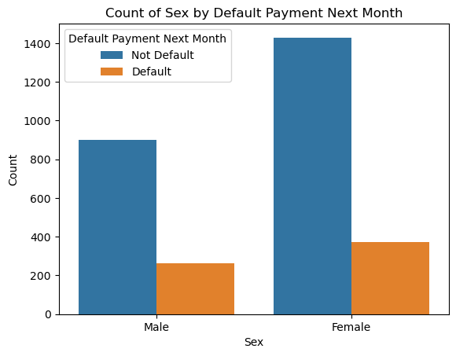
Distribution of Sex By Default Payment
Wanita lebih konsumtif daripada laki-laki.
Wanita lebih banyak melakukan default daripada laki-laki.

Slide 11
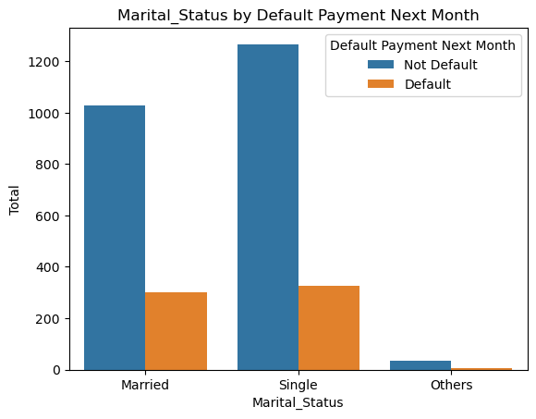
Distribution of Marital Status By Default Payment
Secara tingkat Marital Status untuk status married dan single memiliki rasio yang relative memiliki tingkat default yang relatif sama.
Namun, pengguna dengan status single sedikit lebih banyak pada tingkat tidak default.

Slide 12
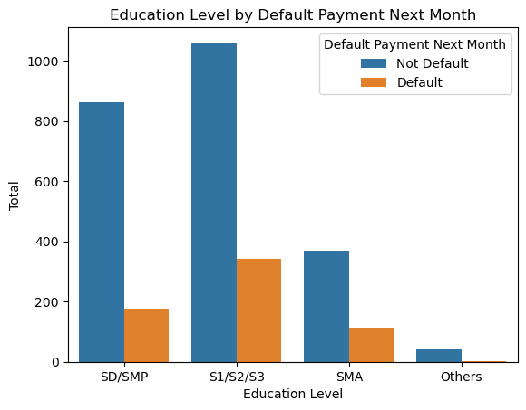
Distribution of Education Level By Default Payment
Secara tingkatan pengguna lulusan Sarjana dan diatasnya memiliki jumlah yang jauh lebih banyak daripada lulusan lainnya.
Karena jumlahnya yang banyak maka tingkat Default pada lulusan Sarjana dan diatasnya juga lebih tinggi daripada lulusan lainnya.

Slide 13
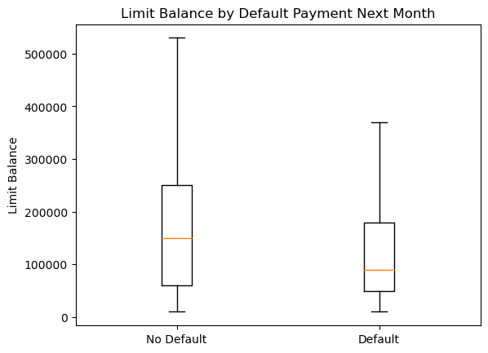
Distribution of Limit Balance By Default Payment
- Pengguna kredit yang tidak bermasalah dan dapat membayar cicilan minimal tepat waktu akan mendapatkan jumlah limit balance yang lebih tinggi daripada pengguna kredit yang bermasalah.

Slide 14
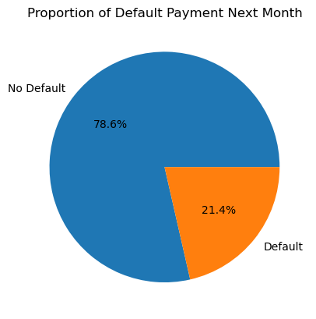
Percentage of Total Default
21.4% pengguna kartu kredit mengalami gagal bayar tagihan kartu kredit pada bulan selanjutnya.

Slide 15
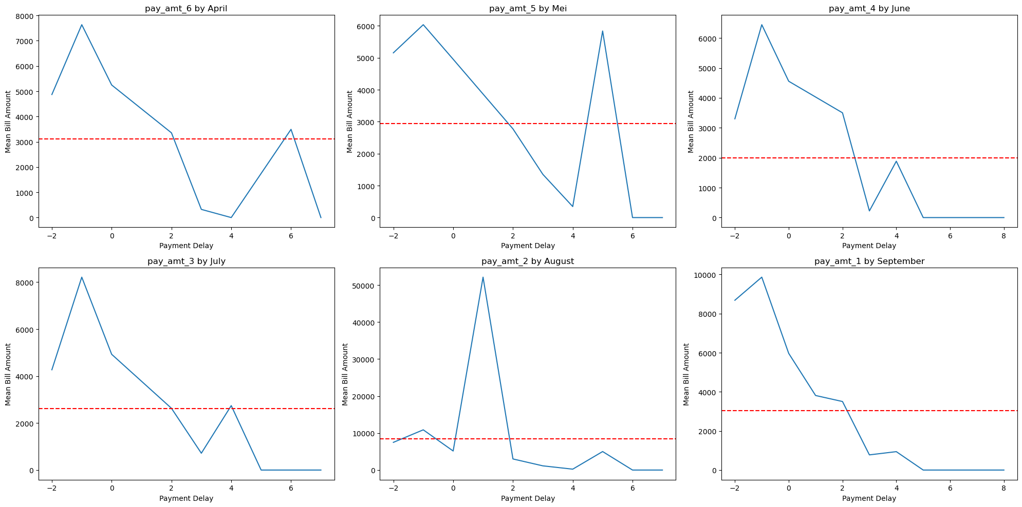
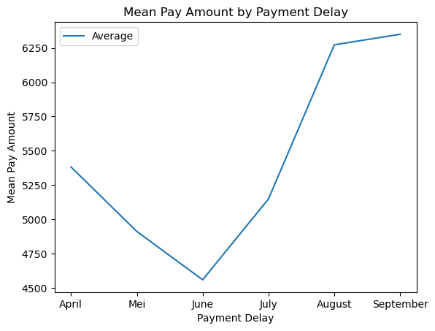
Average Pay Amount By Payment Delay

Slide 16
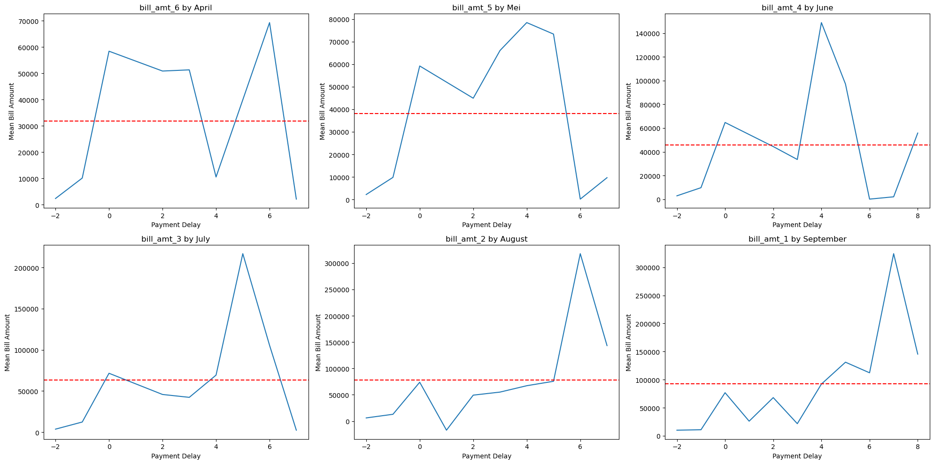
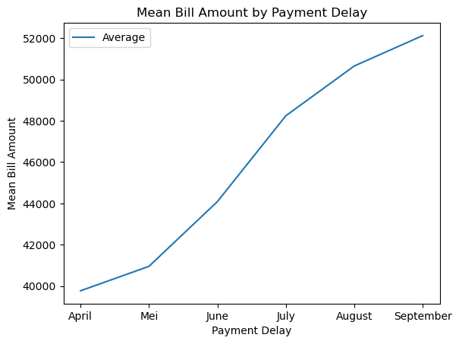
Average Bill Amount By Payment Delay

Slide 17
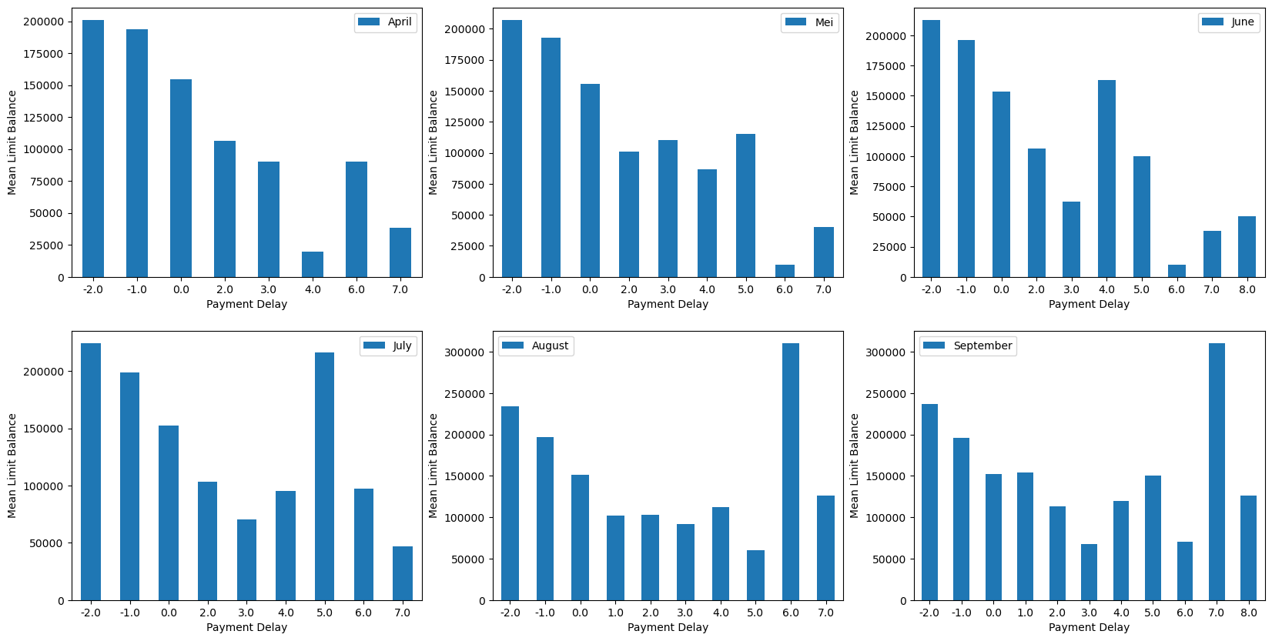
Total Limit Balance By Payment Delay

Slide 18
03
Prediction Model

Slide 19
FEATURE
TARGET
Age, Sex, Education Level, Marital Status, Limit Balance, Bill Amount, Pay Amount, Pay
Default_payment_next_month

Slide 20
Used Model
LOGISITIC REGRESSION
DECISION TREE CLASSFIER
RANDOM FOREST CLASSIFER
SUPPORT VECTOR MACHINE
K-NEIGHBORS CLASSIFIER
ADAPTIVE BOOST CLASSIFIER

Slide 21
Modeling Run Timeline
Split Data Train and Data Test
Scaling
Run Model
Run Hyper Parameter Tuning
Encoding
Applying SMOTE for data imbalance
Run and Evaluate
Tuned Model
Evaluate Model

Slide 22
04
Result and Conclusion

Slide 23
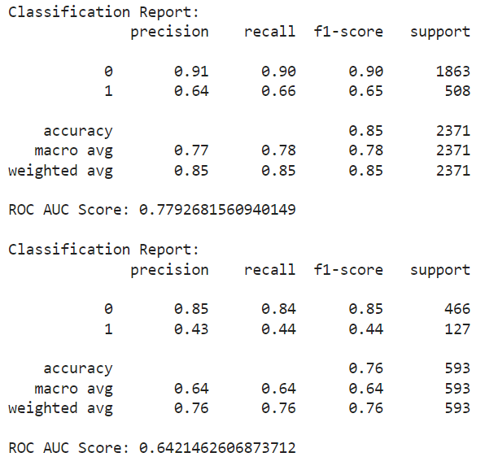
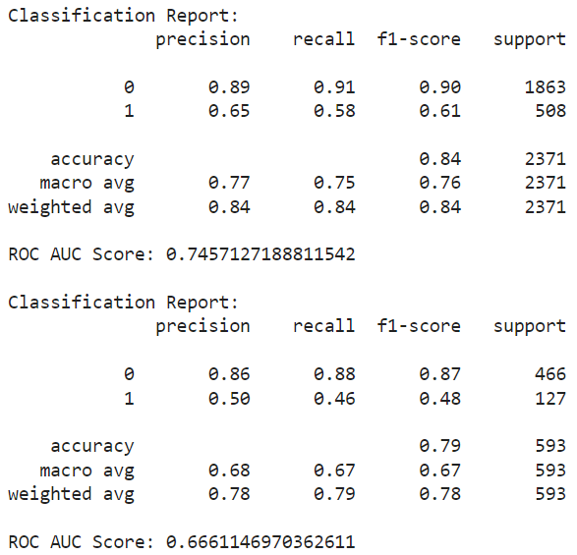
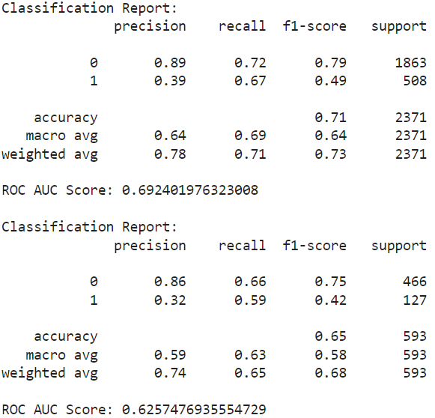
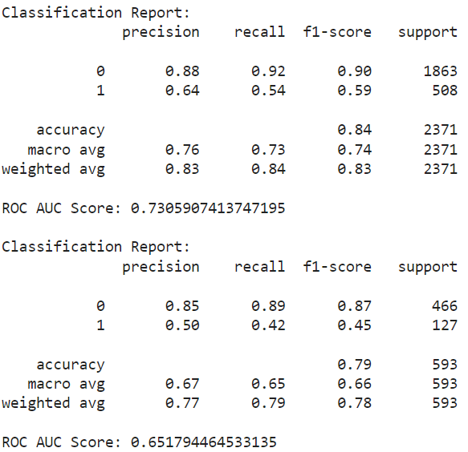
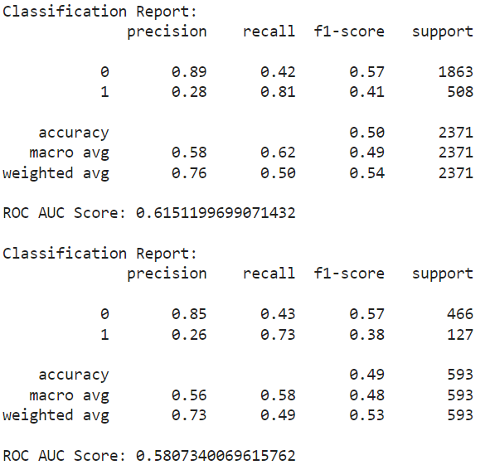
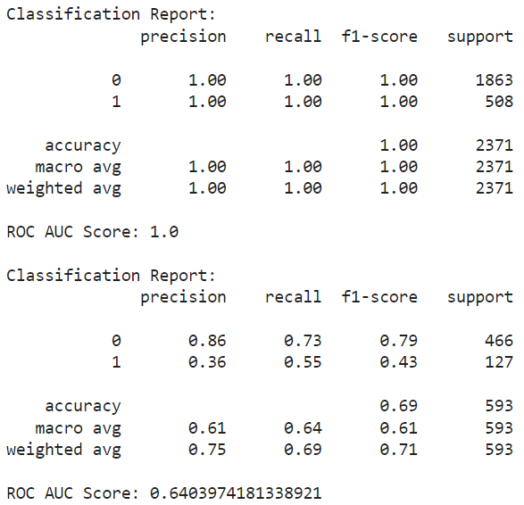
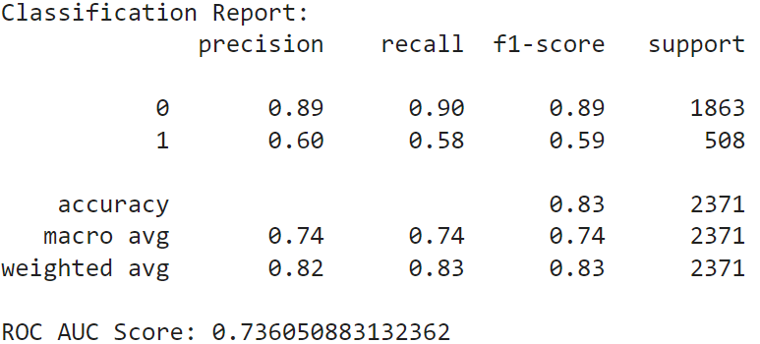
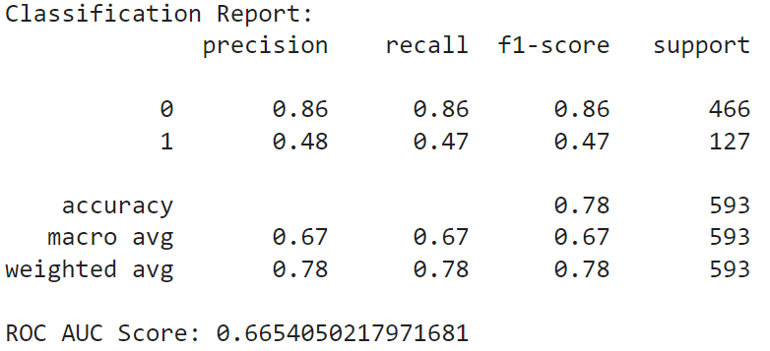
RESULT MODEL
Logistic Regression
Decision Tree Classifier
Random Forest Classifier
Support Vector Machine
Gaussian Naïve Bayes
K-Neighbors Classifier
Adaptive Boost Classifier

Slide 24
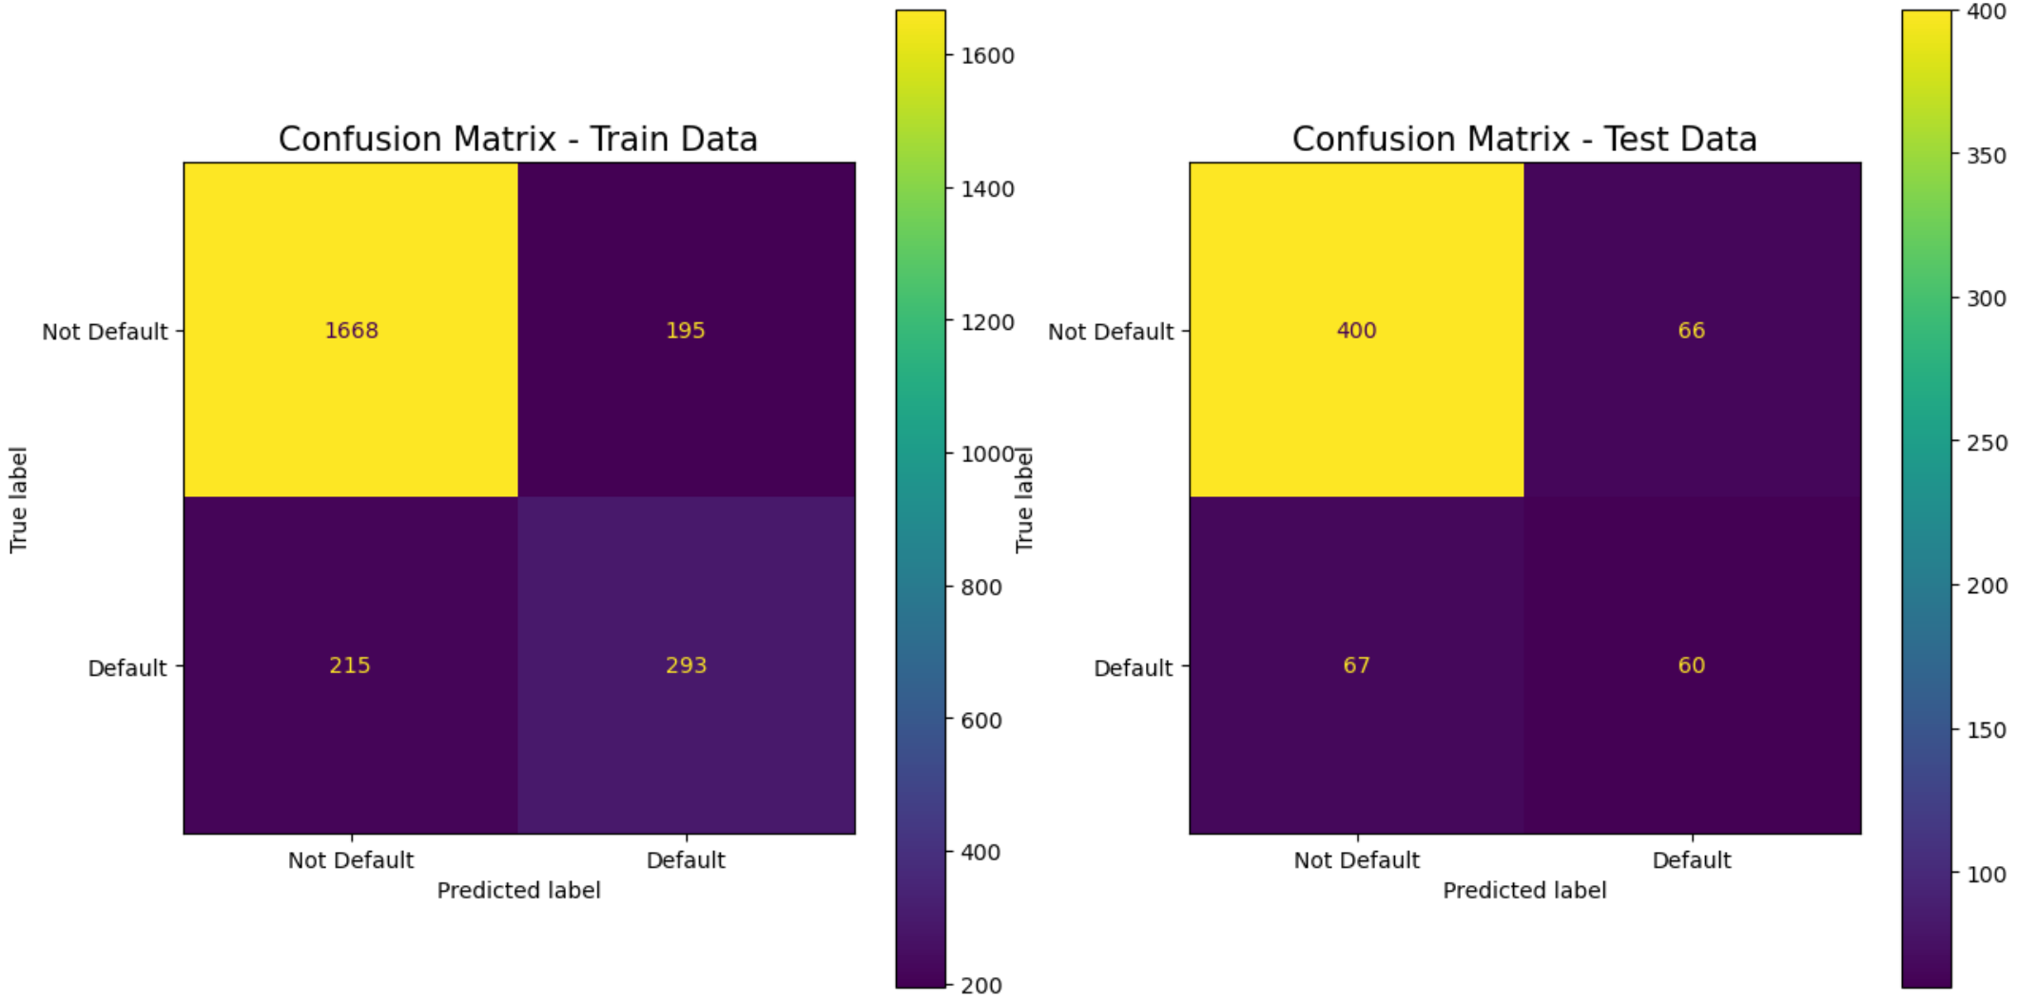
BEST RESULT MODEL
AdaBoostClassifier merupakan model dengan nilai recall terbaik dari 7 jenis model yang telah dijalankan.
Dengan nilai recall pada trained recall sebesar 058. dan recall pada tested recall sebesar 0.47.
Nilai Cross-Validation: 0.723 dan 0.623
Dapat dikatakan bahwa model terbaik ini merupakan model yang underfit.

Slide 25
Result and Conclusion
Berdasarkan nilai test dari model tersebut yaitu model dapat memprediksi default credit card dengan nilai akurasi 47%.
Model dapat memprediksi dengan cukup baik walaupun dengan recall yang rendah.
Nilai Recall yang rendah dapat disebabkan oleh beberapa faktor seperti:
Banyak Variabel yang tidak terlalu penting.
Dataset kekurangan variabel penting.
Tidak menggunakan Feature Selection
Kesalahan dalam running model.
Kurang menambahkan paramater penting pada Hiper Parameter Tuning.
Data masih imbalance.
Nilai Recall digunakan karena untuk dapat memprediksi nilai false negative pada model dimana false negative pada konteks analysis adalah untuk melihat apakah pengguna tersebut adalah pengguna yang True Negatif Default atau False Negatif Default.

Slide 26

THANKS!
DO YOU HAVE ANY QUESTIONS?

